Slide 1


Mobilité internationale
DRI –
Direction des Relations Internationales
INSTITUT CATHOLIQUE DE PARIS - DIRECTION DES RELATIONS INTERNATIONALES •

Slide 2


La DRI à votre disposition pour vous aider
Coordinatrice mobilité hors Europe
Yannick LAMBRON
international.monde@icp.fr
Coordinatrice mobilité Europe
Victoire DESMAREST
international.europe@icp.fr
Coordinatrice Asie
et Study Abroad
Jissely EK ALFONSIN
icp.mobility@icp.fr
Chargé de mission
Christophe FARGES
c.farges@icp.fr
Directeur
Daniel OLLIVIER
d.ollivier@icp.fr
INSTITUT CATHOLIQUE DE PARIS - DIRECTION DES RELATIONS INTERNATIONALES •

Slide 3
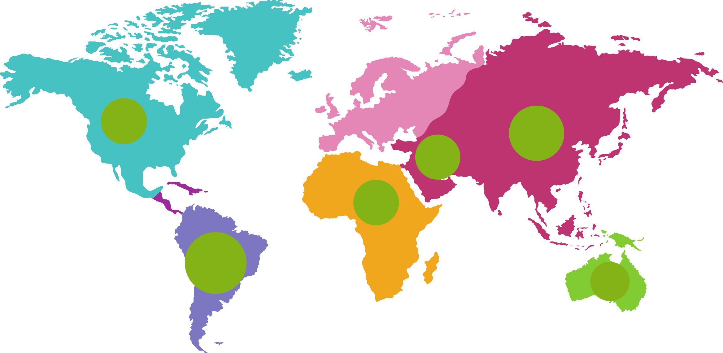

Mobilités de l’ICP
250
universités partenaires
30
2
8
4
3
58
pays
9
2
30
Europe
28
hors Europe
(voir carte)
INSTITUT CATHOLIQUE DE PARIS - DIRECTION DES RELATIONS INTERNATIONALES •

Slide 4
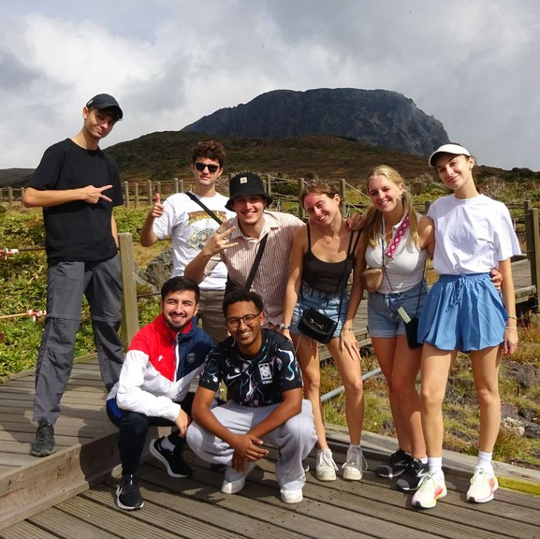
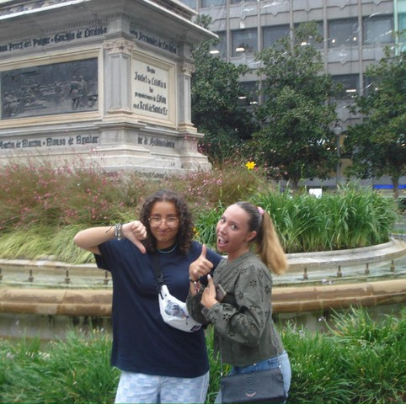
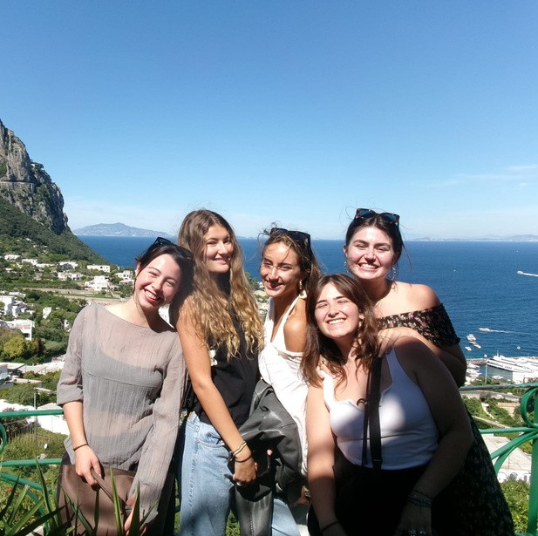

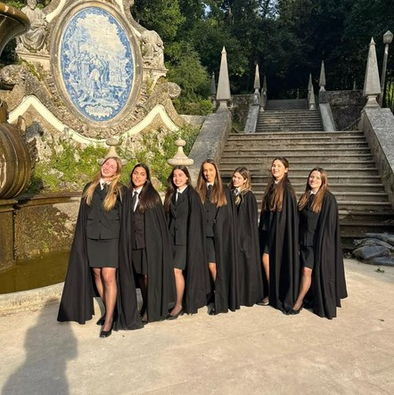
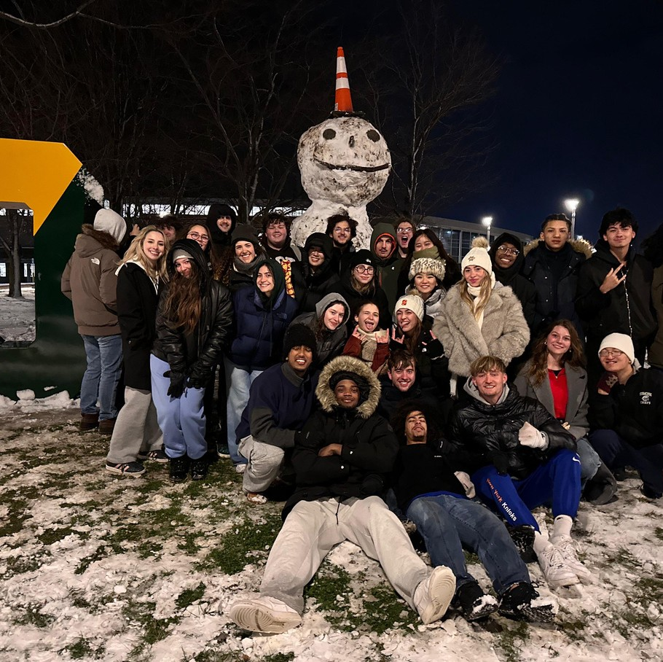
Septembre 2026 - Juillet 2027
Corée
Espagne
Italie
438
partants
182
hors Europe
(voir carte)
256
Europe
Japon
Portugal
USA
INSTITUT CATHOLIQUE DE PARIS - DIRECTION DES RELATIONS INTERNATIONALES •

Slide 5
Partir avec l’ICP
3 possibilités de départ
1 seul semestre en L3
1 année
2 à 3 mois
Mobilités d’études
Assistants de français
Stages du MEAE
(Ministère de l’Europe et des Affaires Étrangères)
INSTITUT CATHOLIQUE DE PARIS - DIRECTION DES RELATIONS INTERNATIONALES •

Slide 6
Mobilités d’études
Départ en 3ème année de licence :
Semestre 5 ou semestre 6
A privilégier Allemagne, Pologne, Grèce,
Malaisie, Israel
Valider chaque matière :
Pas de système de compensation, Pas de rattrapage organisé à l’ICP
3 vœux de destinations dans le formulaire de candidature :
Si votre candidature est retenue,
vous recevrez par mail début janvier le nom de l’université
qui vous est proposée parmi vos trois vœux.
INSTITUT CATHOLIQUE DE PARIS - DIRECTION DES RELATIONS INTERNATIONALES •

Slide 7
Les différents types d’accords internationaux
Europe – Accords Erasmus
Hors Europe – Accords d’échanges USA/Canada – Accords MICEFA*
Frais de scolarité à régler uniquement à l’ICP
Frais de scolarité à régler :
à l’ICP et à l’établissement d’accueil,
entre 3 500 à 12 000 € pour l’établissement partenaire,
voire plus Cf Mappemonde
Accords Study abroad
*Accord qui concerne uniquement le campus de Paris
INSTITUT CATHOLIQUE DE PARIS - DIRECTION DES RELATIONS INTERNATIONALES •

Slide 8
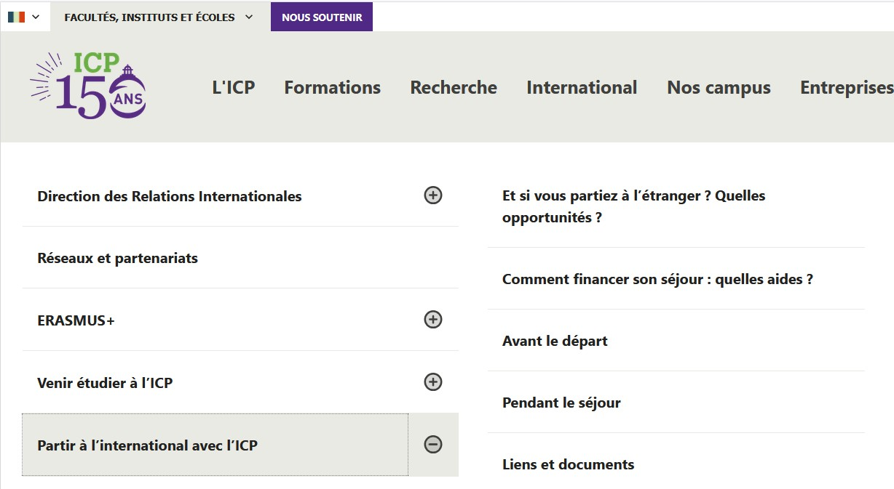
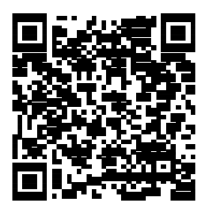
Choisir sa destination : Site ICP : onglet « international »
https://www.icp.fr/international/partir-a- linternational-avec-licp
INSTITUT CATHOLIQUE DE PARIS - DIRECTION DES RELATIONS INTERNATIONALES •

Slide 9
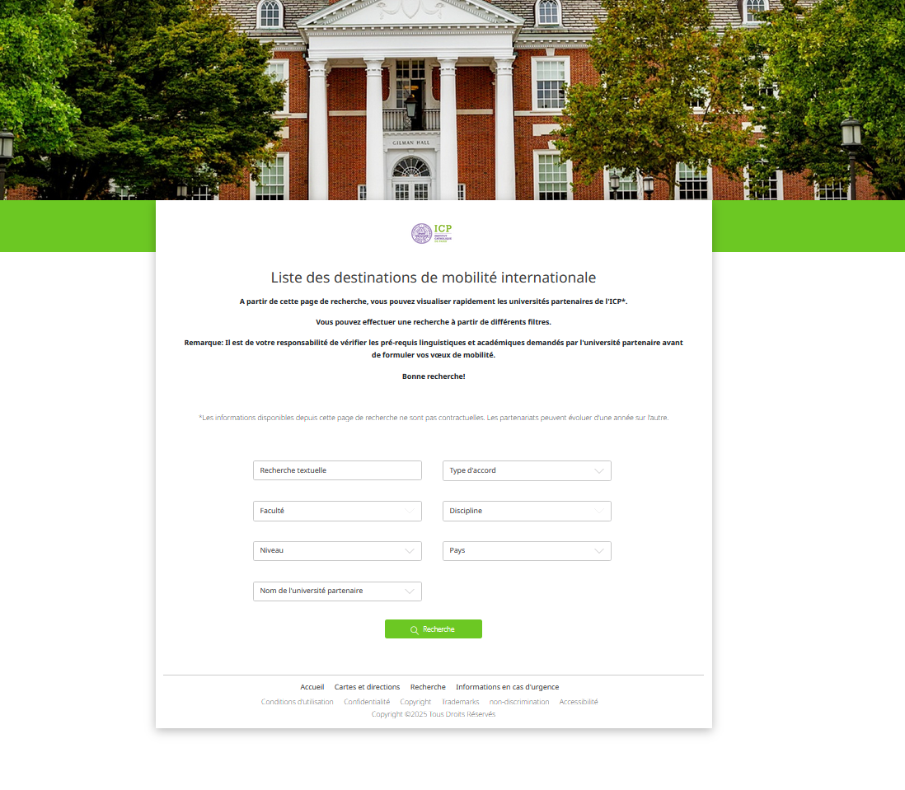
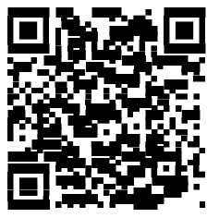
Mappemonde
https://icp.adv-pub.moveonfr.com/home-page-1589/
INSTITUT CATHOLIQUE DE PARIS - DIRECTION DES RELATIONS INTERNATIONALES •

Slide 10
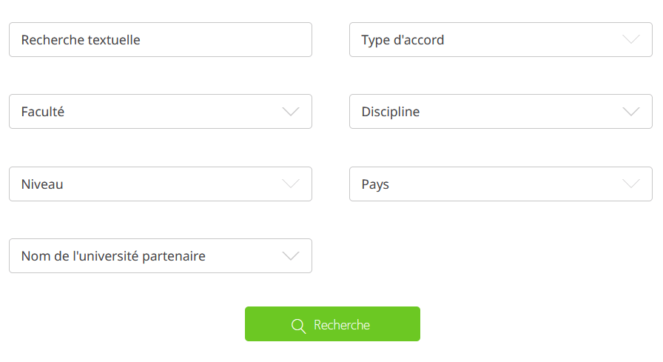
Naviguer sur la mappemonde : 1. Par discipline
Conseil : une recherche par discipline pour visualiser tous les accords possibles
Attention au type de d’accord : échanges ou Study Abroad !
INSTITUT CATHOLIQUE DE PARIS - DIRECTION DES RELATIONS INTERNATIONALES •

Slide 11
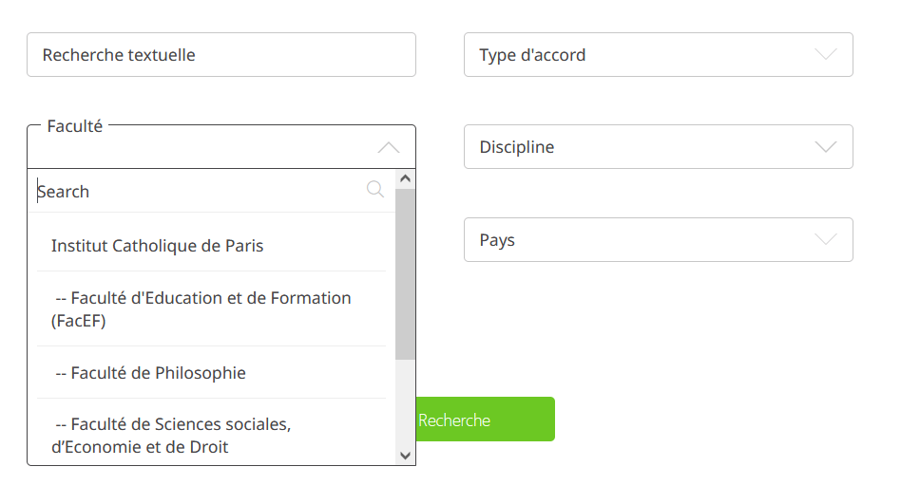
Naviguer sur la mappemonde : 2. Par Faculté
INSTITUT CATHOLIQUE DE PARIS - DIRECTION DES RELATIONS INTERNATIONALES •

Slide 12

Sur le site des facultés des universités partenaires
Consulter le calendrier académique, les périodes de cours et d’examens
Identifier les cours qui vous intéressent sur les catalogues de l'année en cours (important : ce choix n’est que provisoire)
Regarder les informations destinées aux étudiants en échange publiées sur le
site des partenaires (logements universitaires, organisation, budget à prévoir…)
Les cours choisis doivent être en cohérence avec votre cursus de L3 à l’ICP
Attention SSEP : tenir compte de la spécialité de L3 choisie
Si vous êtes sélectionné, un enseignant dédié validera votre choix de cours avant votre départ.
INSTITUT CATHOLIQUE DE PARIS - DIRECTION DES RELATIONS INTERNATIONALES •

Slide 13
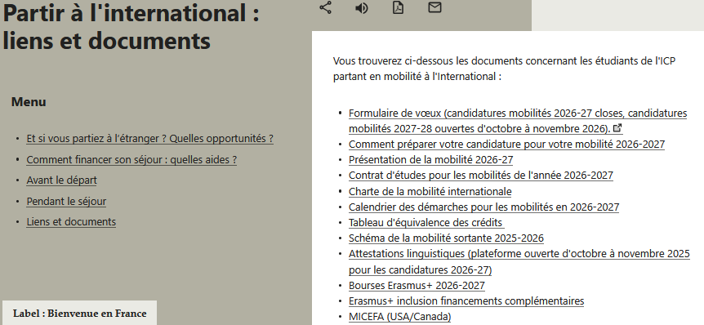
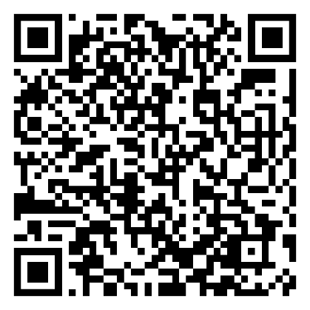
Crédits hors Europe : équivalences
https://www.icp.fr/international/partir-a-linternational-avec-licp/liens-et-documents
Attention ! 30 ECTS ou équivalent à valider
Tableau des équivalences de crédits pour les universités hors Europe :
accessible dans “Liens et documents”
INSTITUT CATHOLIQUE DE PARIS - DIRECTION DES RELATIONS INTERNATIONALES •

Slide 14
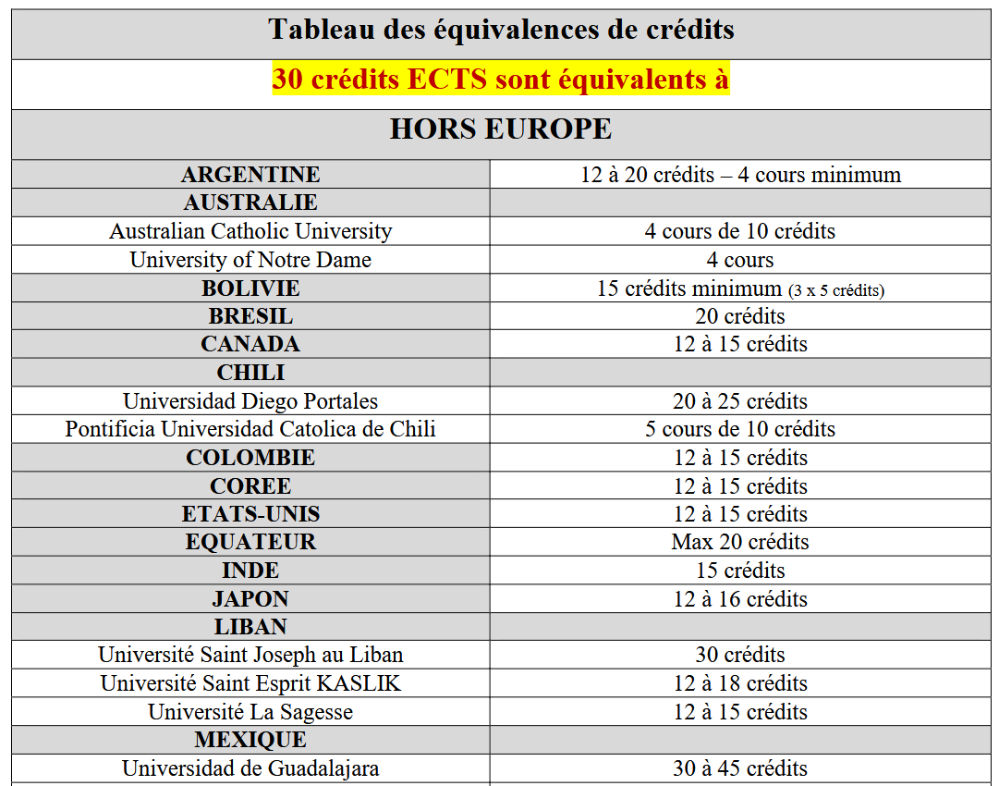
Tableau des équivalences de crédits sur liens et documents
INSTITUT CATHOLIQUE DE PARIS - DIRECTION DES RELATIONS INTERNATIONALES •

Slide 15

Niveaux de langue
Pour chacun des trois vœux, vous devez vérifier les pré-requis académiques et linguistiques sur la mappemonde, et fournir impérativement :
Soit une certification TOEFL ou IELTS pour l’anglais si elle est demandée sur la mappemonde (Cambridge rarement accepté)
TOEFL : 72 et + obligatoire
IELTS : 6 minimum
A vérifier sur la mappemonde selon l’université
Soit l’attestation linguistique/candidature mobilité, de l’ICP
niveau B2 obligatoire
Passer le test d’attestations de langues à partir de fin septembre :
https://formation.icp.fr/course/index.php?categoryid=1672
Mot de passe : monde26
INSTITUT CATHOLIQUE DE PARIS - DIRECTION DES RELATIONS INTERNATIONALES •

Slide 16
ATTENTION,
il arrive que quelques étudiants trichent pour avoir le niveau B2,
Sachez que vous prenez un très gros risque !
Si votre vrai niveau n’est pas assez bon en anglais ou en espagnol pour suivre les cours et pour rédiger lors des examens,
vous risquez d’échouer,
de devoir refaire le trimestre à l’ICP, et d’avoir votre licence en 7 semestres au lieu de 6.
Donc : un bon conseil. NE TRICHEZ PAS !
INSTITUT CATHOLIQUE DE PARIS - DIRECTION DES RELATIONS INTERNATIONALES •

Slide 17
Certification TOEFL ou IELTS
Date limite de passation conseillée : avant le 30 octobre afin de recevoir le résultat avant le 10 novembre
Réservez votre place dès maintenant !
Les tests sont à passer :
Dans un centre agréé
Sur ordinateur (et pas en version papier)
“Home Edition”, “My best score” (TOEFL) et ” “One Skill Retake” (IELTS) ainsi que le TOIEC ne sont pas acceptés par les universités partenaires !
TOEFL IBTS : https://www.ets.org/toefl/test-takers/ibt/schedule.html IELTS : https://www.britishcouncil.fr/examen/ielts/quel-test/academic
INSTITUT CATHOLIQUE DE PARIS - DIRECTION DES RELATIONS INTERNATIONALES •

Slide 18
Codes TOEFL
Code promo TOEFL :
Nom : ICPTOEFL10
Dates d’utilisation : Avant le 18/11/2026
Discount : -10%
Quantité : 100 – premier arrivé, premier servi
TOEFL IBTS : https://www.ets.org/toefl/test-takers/ibt/schedule.html
Code promo TOEFL programme MICEFA :
Contacter : Yannick Lambron - international.monde@icp.fr
INSTITUT CATHOLIQUE DE PARIS - DIRECTION DES RELATIONS INTERNATIONALES •

Slide 19
Budget
Estimation du coût global d’une mobilité d’un semestre :
(Logement, nourriture, transports, assurance, visa...)
Pensez à regarder les sites des universités partenaires qui indiquent le budget à prévoir !
Europe
(Accords Erasmus) :
5 000 à 7 000 €
Hors Europe
8 000 à 15 000 €
(Accord bilatéral + MICEFA)
Attention pour Study Abroad :
ajouter les frais de scolarité de l'ICP à payer pendant le semestre de mobilité + les frais de scolarité de l'université d'accueil : 3 500 à 12 000 € voire plus Cf Mappemonde
INSTITUT CATHOLIQUE DE PARIS - DIRECTION DES RELATIONS INTERNATIONALES •

Slide 20
Aides financières à la mobilité
1. Bourse Erasmus +
2. Bourse ICP International
3. Bourse régionale Normandie
4. Toutes ces bourses sont cumulables avec la bourse du ministère de l’Enseignement Supérieur (CROUS) que vous continuerez à recevoir en mobilité
INSTITUT CATHOLIQUE DE PARIS - DIRECTION DES RELATIONS INTERNATIONALES •

Slide 21

1. Bourses Erasmus + pour mobilités d’études
Bourse attribuée automatiquement pour toutes les mobilités dans l’U.E sauf les mobilités en “Study Abroad” (Irlande, Scuolo Lorenzo di Medici en Italie)
Sans condition de ressources
Si bourses du CROUS, échelon 4, 5, 6 ou 7 : la bourse est majorée
La bourse Erasmus+ est versée en 2 fois, 80% au début, 20% au retour
INSTITUT CATHOLIQUE DE PARIS - DIRECTION DES RELATIONS INTERNATIONALES •

Slide 22
Montant des bourses Erasmus+ versées en 2026/27
Groupe | Pays de destination | Mobilité d’études (montant mensuel+ montant total incluant les frais de voyage fixés par l’Agence E+)
Groupe 1 | Allemagne, Autriche, Belgique, Danemark, Finlande, France, Irlande, Islande, Italie, Liechtenstein, Luxembourg, Pays-Bas, Norvège, Suède | Entre 1261 euros et 1445 euros pour toute la mobilité
Groupe 2 | Chypre, Espagne, Estonie, Grèce, Lettonie, Malte, Portugal, Slovaquie, Slovénie, République Tchèque | Entre 1059 euros et 1145 euros pour toute la mobilité
Groupe 3 | Bulgarie, Croatie, Hongrie, Lituanie, Pologne, Roumanie, Serbie, Turquie
*Selon le coût de la vie et le prix du voyage
Attention : le montant des bourses varie chaque année
INSTITUT CATHOLIQUE DE PARIS - DIRECTION DES RELATIONS INTERNATIONALES •

Slide 23
2. Bourses ICP International pour mobilités d’études
Bourse ouverte aux mobilités Europe ou Hors Europe
Critère académique : moyenne minimale de 11/20
Critère social : quotient familial inférieur à 19 000 €
Montant global de la bourse : Europe 500 ou 1 000 €, Hors Europe 1 000 ou 1 500€
Dossier de candidature à remplir : fournir le dernier avis d’imposition avec le dossier de candidature à la mobilité et la notification de
Bourse du CROUS (le cas échéant) :
Informations : c.farges@icp.fr
INSTITUT CATHOLIQUE DE PARIS - DIRECTION DES RELATIONS INTERNATIONALES •

Slide 24
Logement
Les recherches de logements sont faites de manière individuelle et avec l'assistance de l'université partenaire.
Certains établissements peuvent proposer des résidences universitaires.
Attention au budget qui varie selon la ville !
INSTITUT CATHOLIQUE DE PARIS - DIRECTION DES RELATIONS INTERNATIONALES •

Slide 25
Handicap
Aucun handicap ne doit être un frein à une demande de mobilité
Si vous êtes dans ce cas, venez en parler en toute confidentialité à la DRI (Bâtiment P, 2ème étage) ou par Teams en nous contactant à international@icp.fr
En Europe, la bourse Erasmus + est plus importante si vous êtes suivi par la Commission Handicap
Voir document sur le site de l’ICP :
Erasmus+ inclusion financements complémentaires
INSTITUT CATHOLIQUE DE PARIS - DIRECTION DES RELATIONS INTERNATIONALES •

Slide 26
Bourses de stages
1. Bourses Erasmus +, stages en Union Européenne
Durée minimum : 2 mois
Informations : icp.mobility@icp.fr
2. Bourses ICP International, stages en Union Européenne ou Hors Europe
Critère social : quotient familial inférieur à 19 000 €
Critère académique : moyenne minimale de 11/20
Pas de durée minimum
Demande à effectuer une fois le lieu de stage trouvé
Bourses pour stages obligatoires, inclus dans votre formation et donnant droit à des ECTS
INSTITUT CATHOLIQUE DE PARIS - DIRECTION DES RELATIONS INTERNATIONALES •

Slide 27
A retenir !!
Moyenne générale de L1 prise en compte
Passez la certification linguistique et/ou l’attestation linguistique le plus tôt possible
Ne pas contacter les universités partenaires car vous n’avez pas été sélectionné·e·s
Vérifiez le calendrier académique ICP et les périodes d’examens
Attention au budget à prévoir
Chaque matière doit être validée : Pas de système de compensation (entre matières + entre semestres)
Pas de rattrapage organisé à l’ICP
INSTITUT CATHOLIQUE DE PARIS - DIRECTION DES RELATIONS INTERNATIONALES •

Slide 28
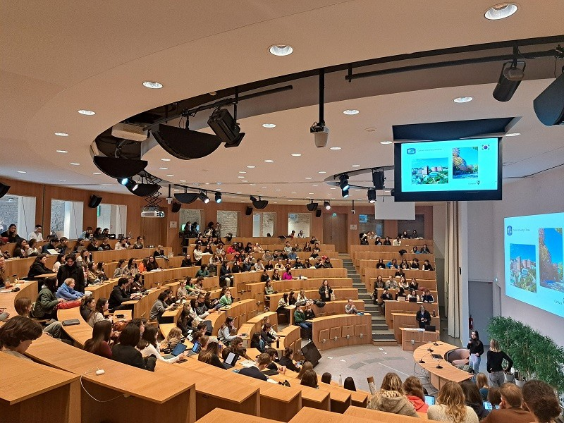
Réunion formulaire de candidature
Mardi 13 octobre
Comment remplir le formulaire de candidature
12h15 – 13h30
Auditorium
(retransmission en direct pour Reims et Rouen)
Date limite de dépôt de dossier :
Jeudi 26 novembre 2026
À minuit
INSTITUT CATHOLIQUE DE PARIS - DIRECTION DES RELATIONS INTERNATIONALES •

Slide 29
Réunion programme MICEFA - USA/Canada
Mardi 20 octobre
USA - Canada
12h15 – 13h30
Auditorium
Réunion qui concerne uniquement le campus de Paris
Pour en savoir plus sur la MICEFA :
https://micefa.org/na_program/
INSTITUT CATHOLIQUE DE PARIS - DIRECTION DES RELATIONS INTERNATIONALES •

Slide 30

Réunion devenir assistant de langue française
- France Education International
Mardi 3 novembre
12h – 13h
Salle B40
Maison de la recherche
INSTITUT CATHOLIQUE DE PARIS - DIRECTION DES RELATIONS INTERNATIONALES •

Slide 31
Réunions avec deux universités américaines
- San Francisco State University
- University of California, Berkeley
Vendredi 13 novembre
San Francisco State University
Mardi 24 novembre
University of California, Berkeley
12h – 13h
International lounge
Bâtiment P, 2e étage
12h – 13h
International lounge
Bâtiment P, 2e étage
Inscription obligatoire sur eventbrite :
https://www.eventbrite.fr/e/billets-reunion-de-presentation-sfsu-san-francisco-state-university-studiesup-2001589925348?aff=oddtdtcreator
Inscription obligatoire sur eventbrite :
https://www.eventbrite.com/e/2001582757910?aff=oddtdtcreator
INSTITUT CATHOLIQUE DE PARIS - DIRECTION DES RELATIONS INTERNATIONALES •

Slide 32
Communication des résultats
Résultats de la Commission vers la mi-janvier :
un seul vœu sur trois est attribué ;
Si accepté : mail, se connecter sur la plateforme
Si refusé : mail, aucun vœu n’a pu être retenu
Un deuxième tour est organisé fin janvier pour les étudiants n’ayant pas eu de place mi-janvier, sur la base des places restantes ;
Une seule campagne de candidatures pendant l’année, y compris pour les mobilités du S2 ;
Pas de liste d’attente.
INSTITUT CATHOLIQUE DE PARIS - DIRECTION DES RELATIONS INTERNATIONALES •

Slide 33
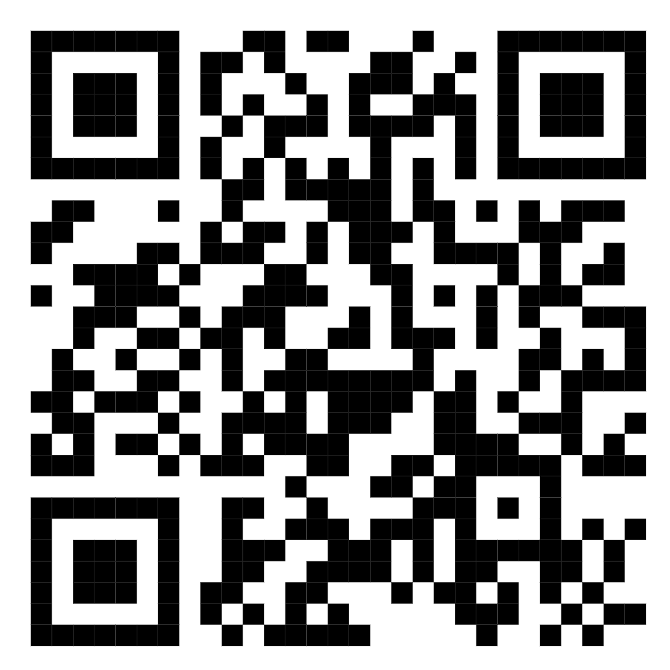
Stage à l’étranger MEAE
Partenariat avec le ministère de l’Europe et des Affaires Etrangères
Durée : 2 à 3 mois (mois d’été)
Lieu(x) : Ambassade/Consulat de France à l’étranger
Mission : Service culturel; Service presse; Chancellerie politique;
Coopération universitaire
Disciplines ICP : Science politique / RI / Droit
Renseignements/procédure de candidature:
c.farges@icp.fr
Informations :
INSTITUT CATHOLIQUE DE PARIS - DIRECTION DES RELATIONS INTERNATIONALES •

Slide 34



Assistant de langue, une année :
France Education International
L’Assistant seconde le professeur de français :
peut intervenir en classe entière, ou prendre de petits groupes d’élèves à part
25 pays proposés
Avoir entre 20 et 35 ans
Recrutement de l’année 2027 - 2028 : janvier 2027
https://www.france-education-international.fr/partir-letranger/devenir-assistant-de-langue-francaise-letranger?langue=fr
INSTITUT CATHOLIQUE DE PARIS - DIRECTION DES RELATIONS INTERNATIONALES •

Slide 35
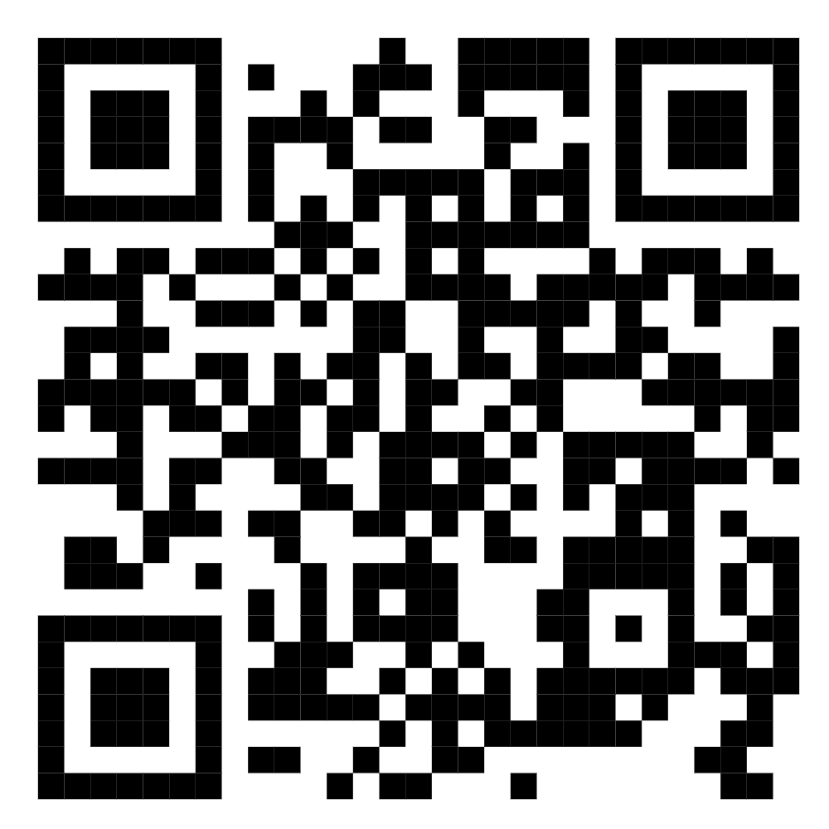
Assistant de langue, une année :
France Education International
Partenariat avec France Education International (Min. Educ.)
Durée : 1 année académique (année de césure à prévoir)
Mission : Seconder un enseignant de français
Cadre : Enseignement primaire ou secondaire
1 400 postes chaque année dans 25 pays
Renseignements/procédure de candidature: international.monde@icp.fr
Informations :
INSTITUT CATHOLIQUE DE PARIS - DIRECTION DES RELATIONS INTERNATIONALES •

Slide 36


Assistant de langue aux USA :
Amity Institute
Être inscrit à temps plein dans une université ;
Assister le professeur dans les cours/travaux de groupe ;
Organiser des présentations culturelles ;
Participer à des activités extrascolaires ;
Vivre dans une famille d'accueil américaine qui fournit
gratuitement le logement et les repas quotidiens au stagiaire.
Compensation de 350 $ par mois d’argent de poche.
Informations : d.ollivier@icp.fr
INSTITUT CATHOLIQUE DE PARIS - DIRECTION DES RELATIONS INTERNATIONALES •

Slide 37
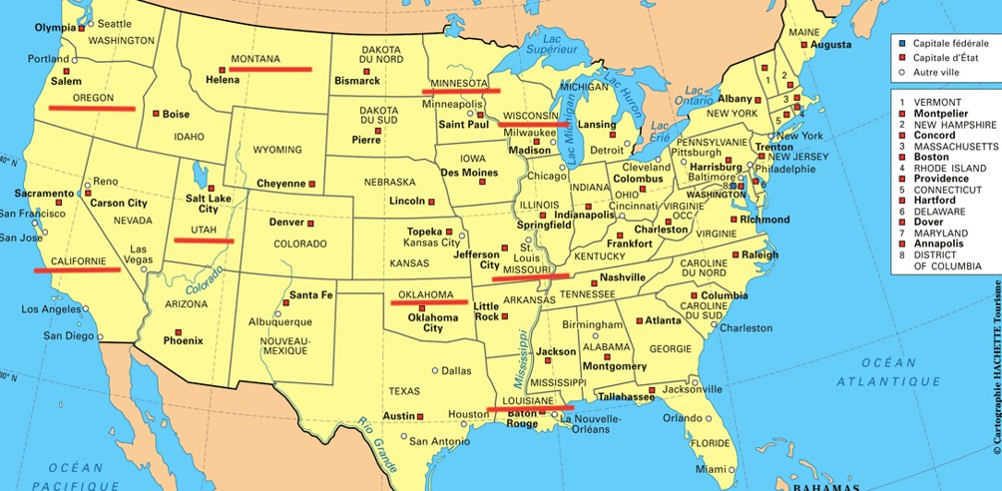
Etats concernés par Amity
INSTITUT CATHOLIQUE DE PARIS - DIRECTION DES RELATIONS INTERNATIONALES •

Slide 38

Merci de votre attention !
INSTITUT CATHOLIQUE DE PARIS - DIRECTION DES RELATIONS INTERNATIONALES •

